Slide 1
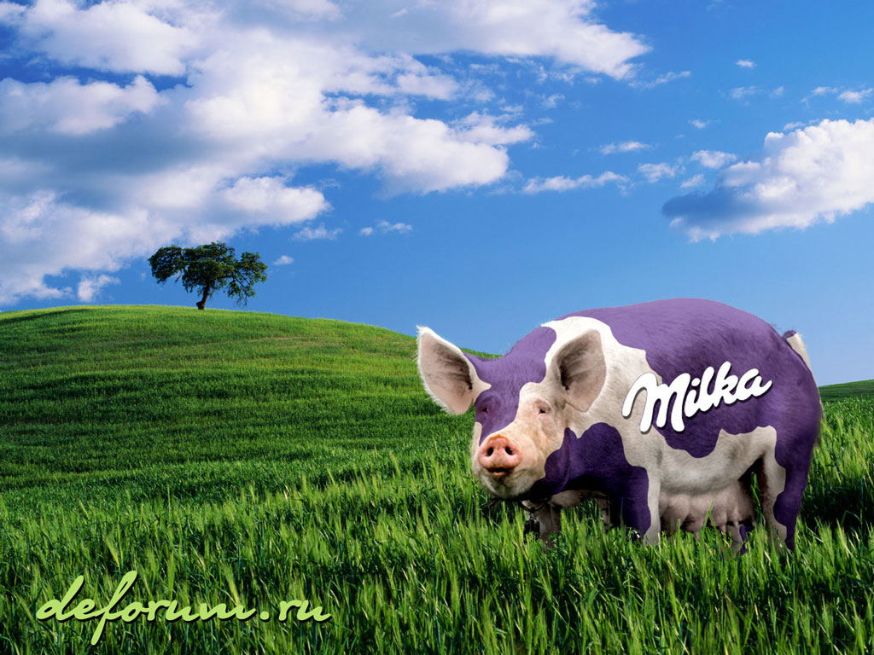
Zemědělský odpad

Slide 2
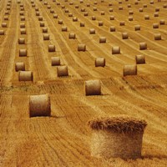
ZEMĚDĚLSKÉ ODPADY
Pod pojmem zemědělské odpady jsou
obvykle myšleny odpady uvedené ve
vyhlášce č. 381/2001 Sb. Katalog
odpadů, kde nejdůležitější zemědělské
odpady jsou v podskupině 01 skupiny
02:

Slide 3
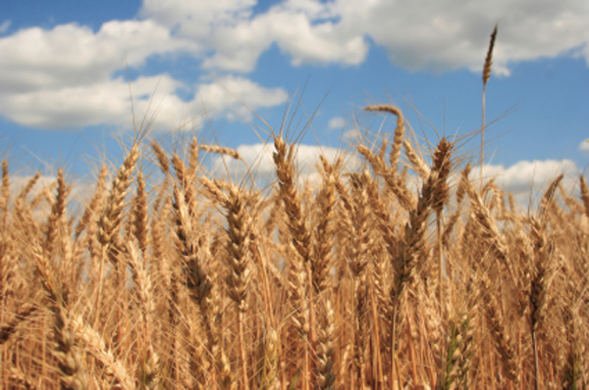
KATALOG ODPADŮ – SKUPINA 02 02 ODPADY ZE ZEMĚDĚLSTVÍ, ZAHRADNICTVÍ, RYBÁŘSTVÍ, LESNICTVÍ, MYSLIVOSTI A Z VÝROBY A ZPRACOVÁNÍ POTRAVIN 02 01 Odpady ze zemědělství, zahradnictví, lesnictví, myslivosti, rybářství 02 01 01 Kaly z praní a z čištění 02 01 02 Odpad živočišných tkání 02 01 03 Odpad rostlinných pletiv 02 01 04 Odpadní plasty (kromě obalů) 02 01 06 Zvířecí trus, moč a hnůj (včetně znečištěné slámy), kapalné odpady, soustřeďované odděleně a zpracovávané mimo místo vzniku 02 01 07 Odpady z lesnictví 02 01 08* Agrochemické odpady obsahující nebezpečné látky 02 01 09 Agrochemické odpady neuvedené pod číslem 02 01 08 02 01 10 Kovové odpady 02 01 99 Odpady jinak blíže neurčené * - nebezpečný odpad

Slide 4
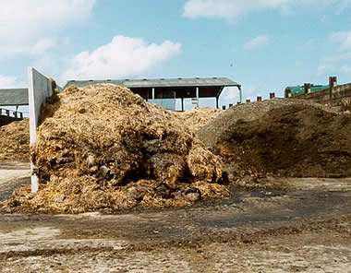
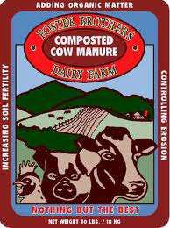
STATKOVÁ HNOJIVA •Kejda, chlévská mrva a další „zemědělské odpady“ podle zákona o odpadech nejsou odpady!!

Slide 5
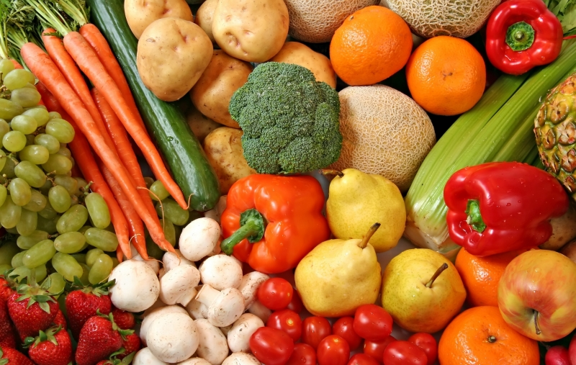
AEROBNÍ KOMPOSTOVÁNÍ
• Rozklad bílkovin, polysacharidů, tuků
na nízkomolekulární látky
• Syntéza huminových kyselin
• Snižování obsahu vlhkosti
• Zpřístupnění některých živin
• Snížení objemu
• Změna kvality

Slide 6
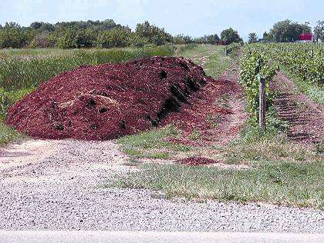
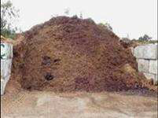
ANAEROBNÍ KOMPOSTOVÁNÍ
• V podstatě je to skladování odpadů
bez dalších zásahů – dlouhá doba,
malá účinnost rozkladu, vznik zápachu

Slide 7
